Slide 1
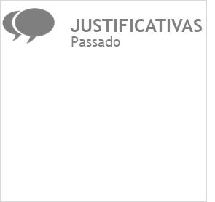
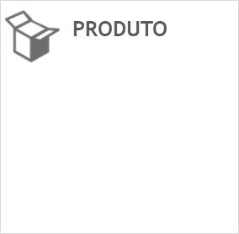
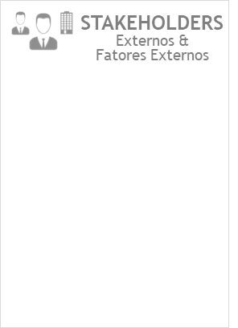





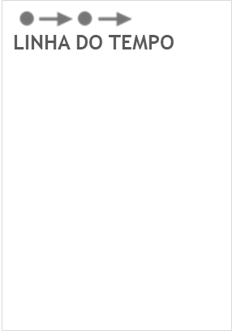





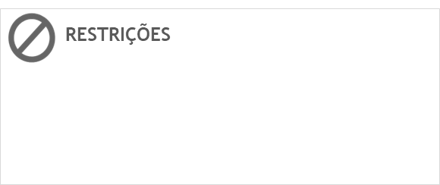
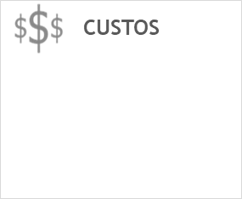
GP
Deise Freire
Sistema X
Netflix
Justificativa 2
e séries de tv que não necessitam de download
Risco 1
Produto único
Levar entretenimento para dentro da casa
Stakerholder2
Quem gosta de assistir seriados
Premissa 1
Conveniência
Preço acessível
Risco 2
Justificativa 1
Serviço de transmissão online de filmes...
Stakerholder1
Quem gosta de assistir filmes
Premissa 2
# Desenvolver a plataforma
# Melhorar
# Facilitar
Premissa 3
# Trazer novas funcionalidades
Risco 3
Problemas com o Banco de Dados
Premissa 4
# Produção de conteúdos
# Marketing
Objetivos gerais e específicos
Disponibilizar filmes e série sem comerciais
Requisito 1
Navegador do computador
Requisito 2
Tablet
Consoles
Gerente
de projeto
Membro
1 Atividade #1
Desenvolvimento
Requisito 3
Plataformas como: Smart TVs, Google Chrome Cast
2 Atividade #2
Marketing
Requisito 4
Ter um perfil dentro Netflix
Executor
3 Atividade #3
Manutenção
Benefício 1
Assistir a qualquer hora em qualquer lugar
Requisito 5
Recomendações de conteúdo
Executor
4 Atividade #4
Suporte
Benefício 2
Praticidade
Facilidade
Membro
Benefício 3
Preço vantajoso
Benefício 4
Pode sair do aplicativo que o conteúdo voltará para o mesmo lugar
Restrição 3
Localização e banda larga
(1) Desenvolvedores #1
(2) Plataformas #2
(3) Filmes #3
(4) Produtores #4
(5) Distribuidores #5
Restrição 1
Direitos autorais
(6) Marketing #6
(7) Manutenção da plataforma #7
(8) Suporte #8
Custo total
Restrição 2
Velocidade mínima 0,5 megabytes por segundo
Project Model Canvas
Data:

